Slide 1


Slide 2


Slide 3


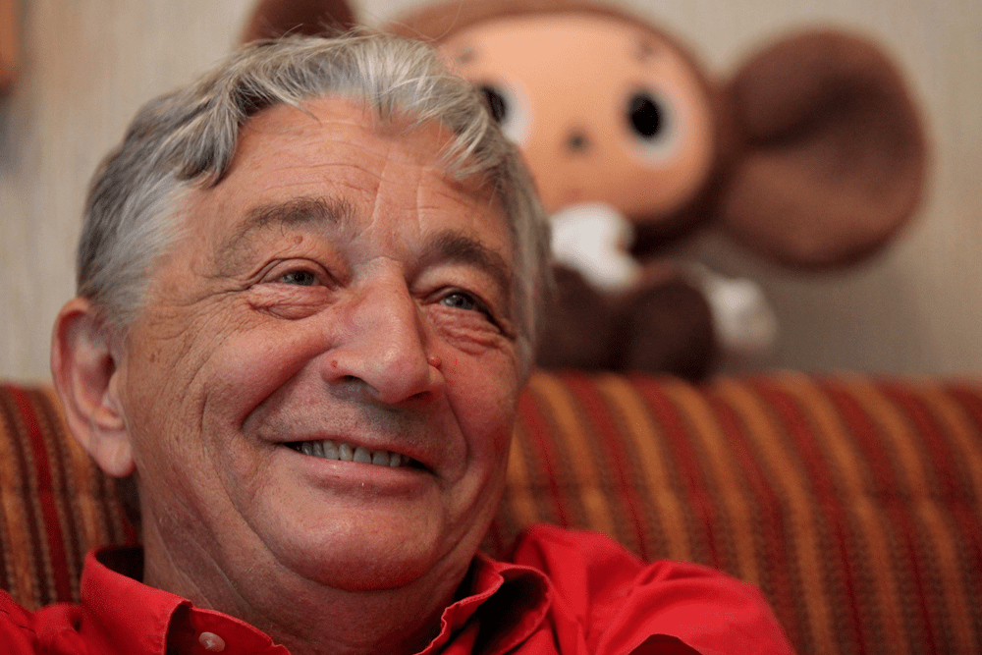
Эдуард Успенский

Slide 4

-Здравствуйте, ребята! Я болел и пропустил уроки. Помогите мне выполнить домашнюю работу!

Slide 6
Тема:

Slide 7
Цель:
Узнать…
Научиться…

Slide 8
Цель:
Узнать … и научиться …

Slide 9
План урока
Узнать
Вспомнить,
Научиться

Slide 10

План урока
1. Вспомнить,
2. Узнать
3. Научиться

Slide 11
-Ребята, а где мы можем узнать достоверную информацию?

Slide 14
План урока
1. Вспомнить
2. Узнать,
3. Научиться

Slide 19
План урока
1. Вспомнить,
2. Узнать,
3. Научиться

Slide 21
Вернутся к проблеме

Slide 22
-Спасибо ,ребята, теперь я запомню, что …!

Slide 23
Тема:

Slide 24
Цель:
Узнать… и научиться…

Slide 25
Закончите предложение.
Сегодня я узнал…
Я научился …
Самое интересное задание было…
Я понял, что…
Я сумел…
Меня удивило…

